Slide 1
ニューラルネットワーク言語モデルを用いた 含意文生成システム
柳本研究室
2191104019
趙 暁梅
Notes:
おはようございます、チョウと申します。
ニューラルネットワーク言語モデルを用いた含意文生成システムというテーマで発表させていただきます。

Slide 2
目次
1.はじめに
2.関連研究
3.提案手法
4.実験
5.結果
6.おわりに
YOUR TEXT
Notes:
まずはテーマについて、今回のタスク、含意文生成について紹介させていただきます。

Slide 3
含意関係とは
含意関係とは前提文が真の時、含意文も真である関係である
T: He went to the library again to borrow books. (前提文)
H: This is not his first visit to the library. (含意文)
推論
Notes:
含意関係とは、Tが真の場合にHが真であると推論できる関係のことです。
二つの例文は含意関係です。”He went to the library again to borrow books. ”から” This is not his first visit to the library. ”を推論できます。

Slide 4
含意文生成とは
含意文生成では前提文から含意文を生成する
T: He went to the library again to borrow books. (前提文)
入力
出力
H: This is not his first visit to the library. (含意文)
含意文生成システム
Notes:
今回作ったシステムはこのような推論システムです。入力は前提文、出力は含意文です。

Slide 5
含意文生成の問題点
T: He went to the library again to borrow books. (前提文)
H: He went to borrow books. (含意文1)
H: This is not his first visit to the library. (含意文2)
Notes:
しかし、含意文の生成には問題があります。含意関係にある文には様々なものがあります、ほぼ前提文と同じようなものであっても含意文と判断されてしまいます。

Slide 6
含意文生成の問題点
T: He went to the library again to borrow books. (前提文)
H: He went to borrow books. (含意文1)
H: This is not his first visit to the library. (含意文2)
異なった単語を使った含意文を作成することを目指す
Notes:
例えば、青い部分は全く一緒で共有された単語です。含意文1は前提文から単語を削除(さくじょ)して作成されています。
一方、含意文2はほぼ異なった単語です。
論文では、含意文2のような異なった単語を使った含意文を生成することを目的とします。

Slide 7
目次
1.はじめに
2.関連研究
3.提案手法
4.実験
5.結果
6.おわりに
YOUR TEXT
Notes:
次に、関連研究を紹介させていただきます。

Slide 8
1.Sequence-to-Sequence
2.注意機構
3.交差エントロピー誤差
Notes:
含意文生成システムを構築するために、使った技術は三つあります。Sequence-to-Sequence、注意機構、交差エントロピーについて、紹介させていただきます。

Slide 9
Sequence-to-Sequenceモデル
機械翻訳などで用いられる
テキスト生成モデル
Decoder
a
b
c
d
e
f
<end>
<star>
A
B
C
<end>
<star>
a
b
c
d
e
f
Encoder
Notes:
Sequence-to-Sequenceモデルでは、前提文はEncoderで圧縮され、Decoderに渡されます。Decoderでは、Encoderからの情報と前の時刻の出力を組あせて含意文を生成します。とくにシンプルRNNより、Sequence-to-Sequenceは可変長の出力を扱うように設計されています。
例えば、図のように、シーケンスの終わりを表現する”<end>”が予測されるまで、デコーダは繰り返して次出力を予測します。これによって、可変長の出力シーケンスを生成することが可能です。

Slide 10



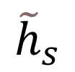



$$y_{t}$$
注意機構
$${\tilde{h}}_{t}$$
出力の生成時に入力の情報を
適切に利用する仕組み
$$c_{t}$$
$$a_{t}$$
$${\tilde{h}}_{s}$$
$$h_{t}$$
$$h_{t+1}$$
Notes:
また、通常のseq2seqでは、エンコーダには入力の全ての情報を固定（こてい）長のベクトルに圧縮して、入力長くなると、情報を適切に圧縮しきれない恐れがあります。この問題を解決するため、注意機構が導入されるようになりました。注意機構によって、エンコーダの情報を加重平均した文脈化ベクトルは時刻に応じて動的に作成して、デコーダの出力は文脈ベクトルによって生成することができます。

Slide 11







交差エントロピー誤差損失
交差エントロピー誤差
$$y_{1}$$
…
$$y_{t}$$
…
$$y_{T^{′}}$$
Target
Cross Entropy Loss
…
[$p_{t1}$, …, $p_{ti}$, …, $p_{tv}$ ]
…
Prediction
…
…
Attention Layer
Decoder
Encoder
$$x_{1}$$
$$x_{2}$$
… …
$$x_{T}$$
Source
Notes:
次には交差エントロピーです。コーパスの教師信号と予測した含意文に交差エントロピー誤差を用いて学習させます。この学習により、生成した含意文は教師信号に依存することとなります。
この図はAttention based Sequence-to-Sequenceモデルでの交差エントロピー誤差損失です。
予測の段階では語彙サイズvのソフトマックスしたベクトル[$p_{t1}$, …, $p_{ti}$, …, $p_{tv}$]が出力されます、各語彙の確率を表しています。$p_{ti}$は時刻tのターゲット$y_{t}$に対応する確率を表します。時刻1から時刻Tダッシュまで各時刻の損失の平均を求めると、最終の損失となります。

Slide 12
目次
1.はじめに
2.関連研究
3.提案手法
4.実験
5.結果
6.おわりに
YOUR TEXT

Slide 13










類似損失
Similarity
Loss
$$y_{1}$$
…
$$y_{t}$$
…
$$y_{T^{′}}$$
Target
Cross Entropy Loss
$$y_{1}^{′}$$
$$y_{t}^{′}$$
$$y_{T^{′}}^{′}$$
…
[$p_{t1}$ ,… , $p_{th}$, …, $p_{ti}$, …, $p_{tv}$ ]
…
Prediction
…
…
Attention Layer
Decoder
Encoder
$$x_{1}$$
$$x_{2}$$
… …
$$x_{T}$$
Source
Notes:
類似損失を提案します。前提文と含意文との語彙の重複を制限するため、類似度に基づいた損失を定義します。
予測した含意文と入力した前提文の類似損失を計算します。そして、類似損失と交差エントロピー誤差損失の和を損失関数とします。
類似損失を提案する理由を紹介いたします。訓練で用いたコーパスにおいて、前提文と含意文の文間類似度は平均で0.7696です。結構高い類似度ですので、交差エントロピーだけで訓練したら、コーパスに依存しすぎてしまいます。ですので、類似損失を提案します。

Slide 14
類似損失
前提文 He went to the library again to borrow books
共有トークン３つ
予測した含意文 This is not his first visit to the library
長さ9
Notes:
類似損失の計算方法を紹介いたします。前提文と予測した含意文をもとに計算します。
例えば、図では、含意文と前提文が共有されているトークンは3つあります、含意文の長さ9で割ると、$\frac{1}{3}$となります、類似損失は$\frac{1}{3}です$。

Slide 15
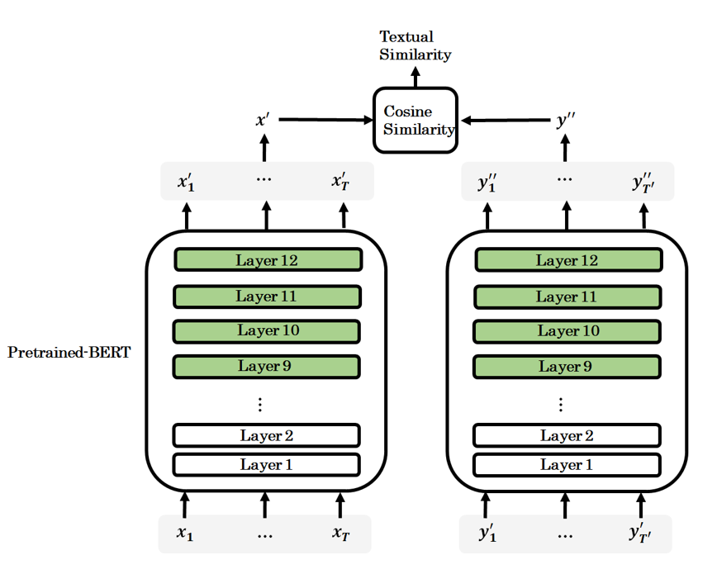
評価手法
BERTによる文のベクトルを生成し、
そのコサイン類似度により評価
Notes:
含意文と前提文の文間類似度を求めるために、訓練済みのBERTを使用して、前提文と生成された含意文をベクトルで表現し、その類似度をコサイン類似度により計算します。
含意文と前提文をそれぞれBERTに入力して、最後の4層の出力の平均ベクトルを文ベクトルにします。文ベクトルを使って、コサイン類似度を計算します。これを類似度についての評価指標にます。

Slide 16
目次
1.はじめに
2.関連研究
3.提案手法
4.実験
5.結果
6.おわりに
YOUR TEXT

Slide 17
データセット
Stanford Natural Language Inference(SNLI)コーパス
Train | Development | Test
183,416 | 3,328 | 3,360
Notes:
使用したデータセットはSNLIというコーパスです。
訓練データ、検証データ、テストデータの数はそれぞれ以下となります。

Slide 18
実験設定
アイテム | ベースライン | 提案手法
Word Embedding Dim | 1024 | 1024
Encoder | 2層 Bi-GRU | 2層 Bi-GRU
Decoder | 2層 GRU | 2層 GRU
GRU Hidden Size | 1024 | 1024
Dropout | 0.2 | 0.2
Learning Rate | 0.0001 | 0.0001
Optimizer | Adam | Adam
Regularization | L2 | L2
Batch Size | 32 | 32
Device | GPU | GPU
Loss Function | Cross Entropy Loss | Cross Entropy Loss + Similarity Loss
Notes:
実験設定は以下です。
ベースライン手法は交差エントロピーです。
提案手法は類似度損失と交差エントロピーを組み合わせたものです。
両方ともAttention based Sequence-to-Sequenceモデルに基づいて含意文生成を行います。
損失についての設定以外は、ベースライン手法と提案手法に全く同じように設定します。

Slide 19
目次
1.はじめに
2.関連研究
3.提案手法
4.実験
5.結果
6.おわりに
YOUR TEXT

Slide 20
結果
10回学習させて、テストデータによる含意文の生成を行い、前提文と含意文の類似度
 | ベースライン手法 | 提案手法
平均類似度 | 0.7517 | 0.7580
平均類似度の点からはベースラインと提案手法に大きな差は現れなかった
Notes:
提案手法とベースライン手法をそれぞれ訓練データで10回学習させて、テストデータによる含意文の生成を行い、前提文と含意文の類似度の平均を表2に示す。平均類似度の点からはベースラインと提案手法に大きな差は現れなかったことがわかります。

Slide 21
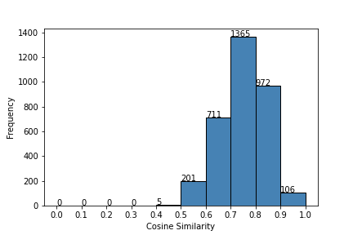
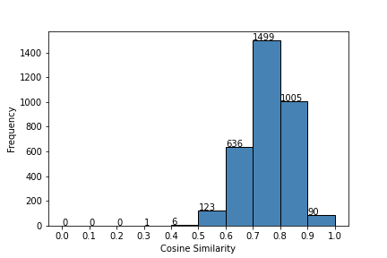
結果
前提文と含意文の類似度は提案手法が0.9以上のものが減少
ベースライン手法 提案手法
Notes:
両手法で生成された含意文と前提文の類似度の分布を図に示す。類似度が0.9以上のものは減少していることがわかります。

Slide 22
結果
提案手法により、重なった語彙が減少
前提文： white dog playing in the snow .
目標： the dog enjoys the snow .
べ―スライン：a dog is playing in the snow . 0.9084
提案手法： a dog is outside . 0.7288
前提文： construction workers are standing upon on a wooden bridge .
目標： the bridge is wood .
べ―スライン：construction workers are standing on a bridge . 0.9421
提案手法： there are people on a bridge . 0.8220
Notes:
青い部分は重なった部分です。提案手法により、重なった語彙が少なくなることがわかります

Slide 23
目次
1.はじめに
2.関連研究
3.提案手法
4.実験
5.結果
6.おわりに
YOUR TEXT

Slide 24
前提文と含意文の語彙が重ならないように、類似損失を導入した手法を提案した。
今後の課題としては、全体的に語彙の重なりを抑えることを目指す。また、学習回数を増やすことでどのように変化するかについても検討を行う。
Notes:
前提文と生成された含意文の語彙が重ならないように、類似損失を導入した手法を提案した。これにより、前提文の語彙をそのまま使ったような含意文の生成を抑えることができました。
今後の課題としては、全体的に前提文と含意文との語彙の重なりを抑えるようにすることを目指します。また、学習回数を増やすことでどのように変化するかについても検討を行います。

Slide 25
ご清聴どうもありがとうございました

Slide 26
含
意
文
精度
B. 含意文である
低い類似度
含意文である
高い類似度
前提文との類似度
C. 含意文ではなく
低い類似度
D. 含意文ではなく
低い類似度

Slide 27
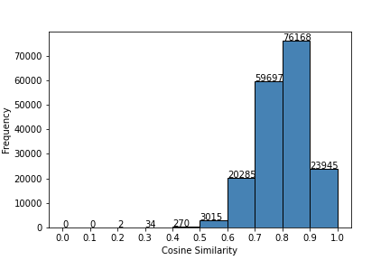

Slide 28










Textual
Similarity
$x^{′}$
Cosine
Similarity
$y^{′′}$
$x_{1}^{′}$
…
$x_{T}^{′}$
$$y_{1}^{′′}$$
…
$$y_{T^{′}}^{′′}$$
Layer 12
Layer 12
Layer 11
Layer 11
Layer 10
Layer 10
Pretrained-BERT
Layer 9
Layer 9
…
…
Layer 2
Layer 2
Layer 1
Layer 1
$x_{1}$
…
$x_{T}$
$$y_{1}^{′}$$
…
$$y_{T^{′}}^{′}$$

Slide 29
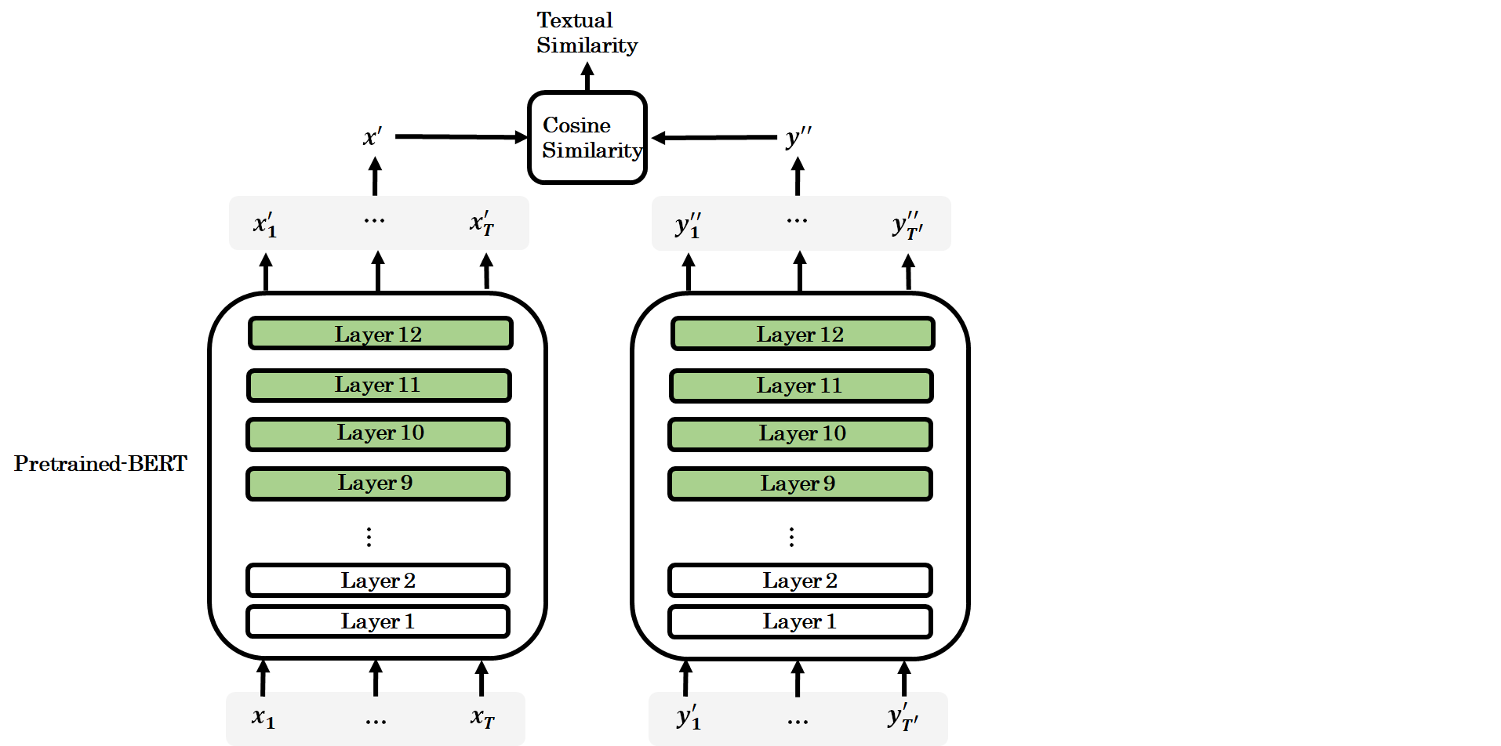

Slide 30
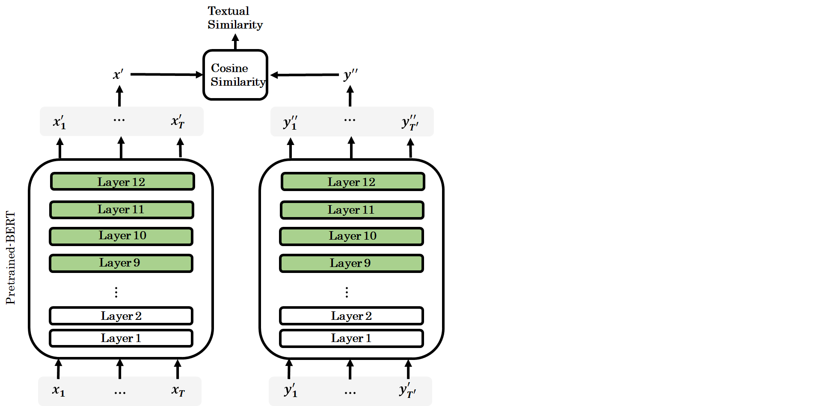

Slide 31




Textual
Similarity
Cosine
Similarity
Pretrained-BERT
Pretrained-BERT
$x_{1}$
…
$x_{T}$
$$y_{1}^{′}$$
…
$$y_{T^{′}}^{′}$$

Slide 32







$$h_{t}$$
$$h_{t−1}$$
$$h_{t}$$
1-
$$r_{t}$$
$$z_{t}$$
σ
σ
$$c_{t}$$
tanh
$$x_{t}$$

Slide 33












$$y_{t−1}$$
$$y_{t}$$
$$y_{t+1}$$
$${\overset{⃖}{h}}_{t−1}$$
$${\overset{⃖}{h}}_{t}$$
$${\overset{⃖}{h}}_{t+1}$$
$${\vec{h}}_{t−1}$$
$${\vec{h}}_{t}$$
$${\vec{h}}_{t+1}$$
$$x_{t−1}$$
$$x_{t}$$
$$x_{t+1}$$

Slide 34
Base line train loss

Slide 35
提案 train loss

